Slide 1
ВИКТОРИНА «КРЕСТИКИ– НОЛИКИ»

Slide 2
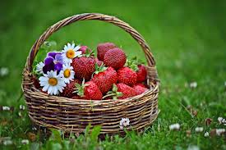
КОНКУРС «КОРЗИНА ЗАГАДОК»

Slide 3
КОНКУРС «ЧТО ЛИШНЕЕ?»
Крот, дождевой червь, многоножка, личинка майского жука, стрекоза.
Летучая мышь, голубь, страус, бабочка, летучая рыба.
Лошадь, заяц, суслик, кошка, хомяк.
Собака, рысь, коза, корова, лошадь.
Белый медведь, лев, антилопа, койот, гиена.
Кит, морж, осьминог, носорог, акула.
Лещ, камбала, щука, осетр, сом.
Пчела, муха, медведка, саранча, колорадский жук.

Slide 4
КОНКУРС «ЖИВАЯ БУКВА»
ПРИДУМАЙТЕ НАЗВАНИЕ ЦВЕТКА, ДЕРЕВА, НАСЕКОМОГО, РЫБЫ, ПТИЦЫ, ЗВЕРЯ НА БУКВУ
Б М

Slide 5
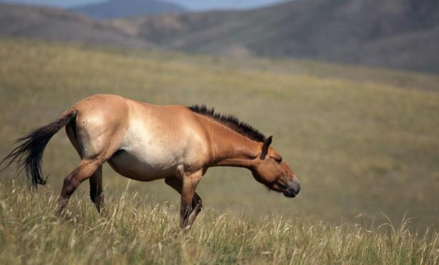
КОНКУРС «СТОП – КАДР»

Slide 6
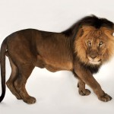
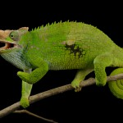

Slide 7
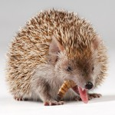

Slide 8
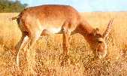

Slide 9
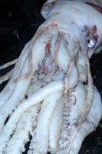
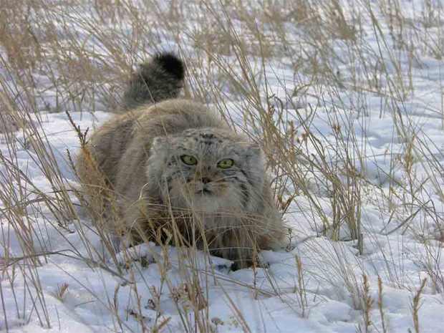

Slide 10
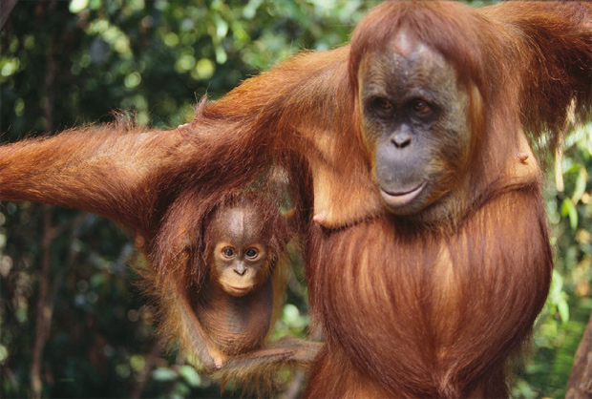
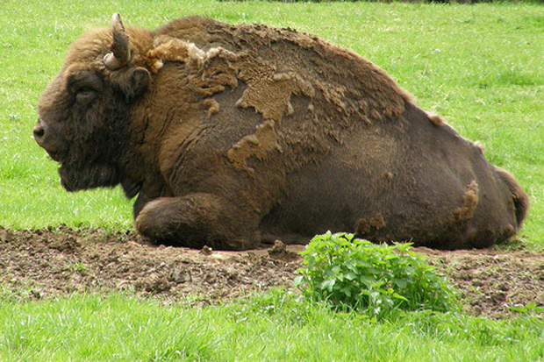

Slide 11
КОНКУРС «ПОЙМАЙ ПТИЦУ»
Е
У
Л
Ч
Ё
А
С
Г
Ь
В
З
Й
О
Р
К
Е
М
И
А
О
Н
Т
Д
Д

Slide 12
КОНКУРС «КРОССВОРД»
1. Домашнее насекомое
2. Нелетающая птица
3. Самое крупное животное
4. Птица, приносящая весну на крыльях
5. Друг человека
6. Растение вблизи дороги
7. Дерево-гигант
8. Лучший певец
9. Царь зверей
10. Враг на огороде
11. Первый весенний цветок
12. Символ Канады
13. Птица-цветок
14. Русская красавица

Slide 13
 |  |  |  |  | 1
 |  |  | 2
 |  |  |  | 3
 |  |  |  | 4
 |  |  |  | 5
 |  |  | 6
 |  |  | 7
 | 8
 |  |  |  | 9
 |  |  | 10
11
 |  | 12
 |  | 13
 |  |  |  | 14

Slide 14
Конкурс «Песни о природе»

Slide 15
Конкурс «Поэтический»
Природы-народы
задачи-удачи
ГОДА-ВСЕГДА
ЦВЕТЫ-МЕЧТЫ

Slide 16
Конкурс »Кто же это?»

